Slide 1

finterra.cl vitacura 2736 Of. 501

Slide 2



1.-Somos una Institución financiera no bancaria con 8 años de experiencia
Finterra en síntesis
Que Compramos
Somos una institucion financiera no bancario (IFNB) creada en 2013 para generar impacto en la industria de las Pymes y lograr una economía mas justa e inclusiva.
Nos somos un factoring, en FINTERRA ofrecemos financiamiento responsable & inclusivo a pymes y proveedores de grandes pagadores a través del anticipo de facturas.
Contamos con un backoffice con sólida experiencia del negocio.
Operamos con varios intermediarios financieros, fondos de inversión y Corredores de Bolsa de Productos para asegurar la liquidez de tus proveedores.
Finterra Servicios Financieros S.A. última actualización Enero 2020
+ de 800 Clientes Operados
+ de 300.000 documentos anticipados
Plazos promedio de 60 días
Colocaciones por M$400.000.000
finterra.cl
Genera impacto en tus proveedores mediante una política RSE de financiamiento responsable e inclusivo

Slide 3
2.-Equipo con trayectoria en el negocio de financiamiento
Equipo
Directorio
Nombre | Cargo | Profesión
Andrés Paúl Fernández | Presidente | Ing. Comercial
Andrés Paúl Errázuriz | Director | Empresario
Cristóbal Achurra Staplefield | Director | Ing. Agrónomo
Patricio Manterola Vergara | Director | Empresario Inmobiliario
Equipo ejecutivo con gran experiencia en el sector, socios fundadores con mas de 18 años en la industria de financiamiento pymes.
Participan activamente en comités de crédito y cobranza con el fin de llevar un adecuado control sobre el negocio.
La plana ejecutiva se ha mantenido estable a lo largo de la vida de la compañía.
Administración
Nombre | Cargo | Profesión
Joaquín Manterola Gana | Socio- Gerente General | Ing. Comercial
Jorge Fluxá López | Socio- Gerente Riesgo & Crédito | Ing. Comercial
Felipe Izquierdo Herreros | Sub Gerente Negocios | Ing. Comercial
Lionel Latham Castro | Sub Gerente Negocios | Ing. Comercial
DIRECTORIO
JEFATURA COBRANZAS Y OPERACIONES
GERENTE GENERAL
GRANT THORNTON
AUDITORES EXTERNOS
JEFATURA CONTABILIDAD Y RRHH
FISCALIA
TI
GERENTE RIESGO & CREDITO
SUB GCIA NEGOCIOS1
SUB GCIA NEGOCIOS2
Finterra Servicios Financieros S.A. última actualización Agosto 2019
finterra.cl
Genera impacto en tus proveedores mediante una política RSE de financiamiento responsable e inclusivo

Slide 4

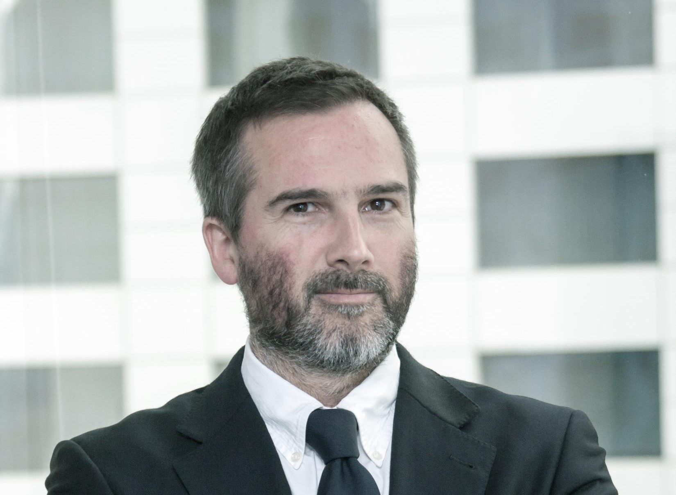
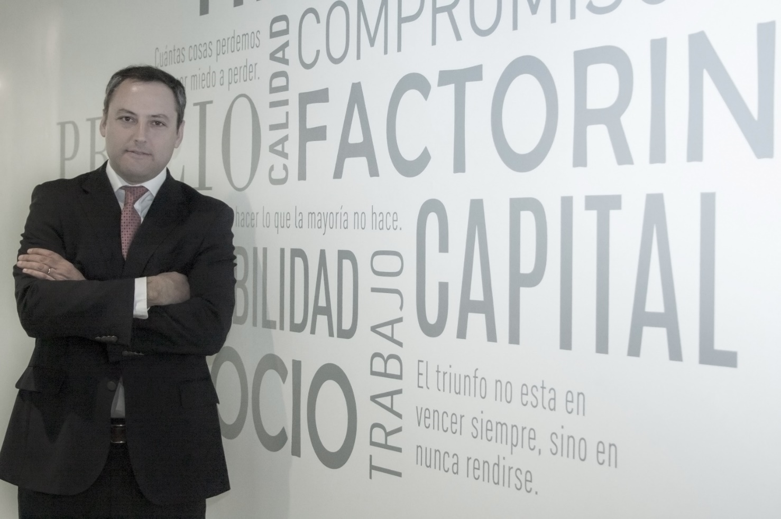
Jorge Fluxá López Joaquín Manterola Gana Gerente de Riesgo & Crédito Gerente General
Socios Gestores
finterra.cl

Slide 5
Partner
Financiero
Buenas Prácticas
Soporte
Financiamiento Inclusivo
Back Office
3.-Nuestra Propuesta de Valor
Queremos constituirnos en tu partner financiero, construir relaciones de largo plazo para financiar a tus proveedores de
a través del anticipo de facturas.
Nuestra Declaración de Buenas Prácticas establece los estándares de calidad de los servicios ofrecidos (ver declaración) bajo los cuales nos comprometemos a financiar responsablemente a tus proveedores.
Apoyamos el desarrollo y crecimiento de tus proveedores mediante financiamiento “inclusivo” a una tasa “acordada” y de mercado asociada al pagador de la factura .
Ofrecer un backoffice operativo y financiero ad hoc a tu empresa.
Ponemos a tu disposición nuestra plataforma tecnológica para administrar tus cuentas por pagar.
Finterra Servicios Financieros S.A. última actualización Agosto 2019
finterra.cl
Genera impacto en tus proveedores mediante una política RSE de financiamiento responsable e inclusivo

Slide 6
4.-Política de Buenas Prácticas & Financiamiento Responsable
Transparencia
Integridad
Canal de denuncias
Profesionalismo
Financiamiento Responsable
FINTERRA se relacionará con sus clientes, empresas pagadoras, proveedores e inversionistas, proveyendo toda la información necesaria de manera transparente y fidedigna.
FINTERRA deberá observar un comportamiento íntegro en todas las relaciones con sus clientes, empresas pagadoras, proveedores e inversionistas, esto es, de manera consecuente, correcta y ética.
FINTERRA ofrecerá sus servicios con apego a las normas de más alta calidad, manteniendo un estándar profesional riguroso, tanto en sus operaciones de anticipo de facturas como en sus relaciones con clientes, empresas pagadoras, proveedores e inversionistas,
Velar por el normal y correcto funcionamiento del negocio de anticipo de facturas y cobranza, fomentando las buenas prácticas empresariales, apuntando a entregar un servicio oportuno, transparente y de calidad a sus clientes en un marco de libre competencia.
Apoyar el desarrollo y crecimiento de sus clientes mediante financiamiento inclusivo a través del descuento de facturas a una tasa justa y de mercado.
Si un cliente, empresa pagadora, proveedor o inversionista, o parte interesada toma conocimiento que FINTERRA ha infringido la presente Declaración de Buenas Prácticas, el sitio web www.finterra.cl cuenta con un canal de denuncias que analizará los hechos denunciados de manera totalmente confidencial (ley ley 20.393)
Conductas Prohibidas
Finterra Servicios Financieros S.A. última actualización Agosto 2019
Entregar información inexacta conducente a interpretaciones erradas; evitar el conflicto de interés o cualquier situación relacionada a esta materia en sus colaboradores, motivado por la aceptación de beneficios, regalos o invitaciones que puedan influir en sus decisiones.
finterra.cl
Genera impacto en tus proveedores mediante una política RSE de financiamiento responsable e inclusivo

Slide 7
5.-Principales Beneficios para EL PAGADOR
Generar impacto en proveedores por MEJOR financiamiento (política RSE y SUSTENTABILIDAD empresa pagadora)
Mejora control gestión sobre flujos de pagos
Libera capacidad administrativa
Transparencia en las transacciones (compliance)
Finterra Servicios Financieros S.A. última actualización Agosto 2019
Este Acuerdo Comercial no es FACTORING, no es CONFIRMING, no es PRONTOPAGO
Tampoco se considera DEUDA para el Pagador
finterra.cl
Genera impacto en tus proveedores mediante una política RSE de financiamiento responsable e inclusivo

Slide 8
5.-Principales Beneficios para EL PROVEEDOR
Mejorar su liquidez a una “tasa inclusiva” sin tener que endeudarse
NO firma contratos , NO garantizan avales
Inmediatez, NO requiere evaluación crediticia
Transparencia en las transacciones (compliance)
Finterra Servicios Financieros S.A. última actualización Agosto 2019
Este Acuerdo Comercial no es FACTORING, no es CONFIRMING, no es PRONTOPAGO
Tampoco se considera DEUDA para el Proveedor
finterra.cl
Genera impacto en tus proveedores mediante una política RSE de financiamiento responsable e inclusivo

Slide 9
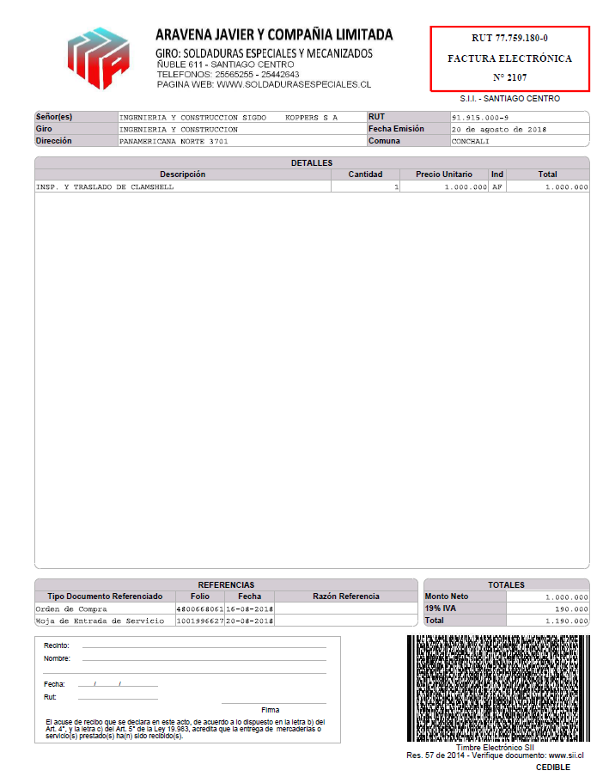

Perfil Proveedor
Administración familiar …digitalización precaria.
Impuestos fiscales renegociados y Dicom
“CERO” acceso a banca, solo cuenta corriente o vista.
Margen de utilidad se diluye en financiamiento informal (40% anual).
“VALORACIÓN” al ser proveedores de grandes corporaciones.

Slide 10

6.-Propuesta Acuerdo Marco de Financiamiento Responsable
Términos y Condiciones Generales
Marco de Acuerdo | Aspectos a considerar : Protocolo por escrito de verificación y/ o autorización de SK a anticipar factura xx. Plazos de Pago xx dias. Tasa de Descuento, se acuerda entre Finterra y pagador 0,95% % a Anticipar (política de retenciones) Forma de Pago a FINTERRA
Plazos | Se considerará la cantidad de días entre que el proveedor recibe los fondos y que el pagador libera $$ a Finterra
Monto Línea | $8,000,000,000
Información | Se informará trimestralmente cualquier modificación en los spreads conforme a variación (TAB nominal 60 días ABIF)
Finterra Servicios Financieros S.A. última actualización Agosto 2019
x Plazo SK
= monto a pagar al proveedor
(valor bruto factura$∗ \left(0,95\%\right)$
base 30 dias
finterra.cl
Genera impacto en tus proveedores mediante una política RSE de financiamiento responsable e inclusivo

Slide 11
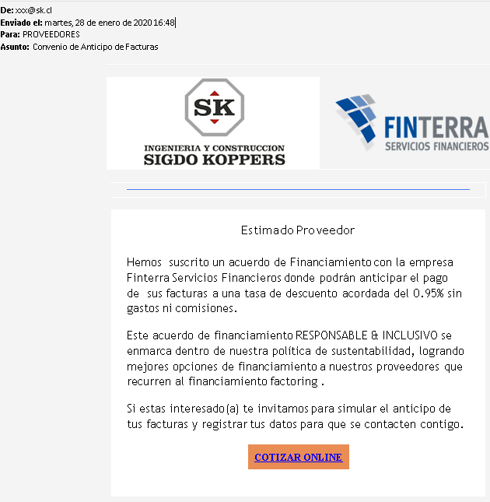
PAGADOR GENERA NOMINA
PROVEEDOR APRUEBA PROPUESTA
PORVEEDOR CEDE FACTURA A FINTERRA
FINTERRA PAGA AL PORVEEDOR
FINTERRA INFORMA
CESIONES A PAGADOR
PAGADOR PAGA A FINTERRA
FINTERRA DESPACHA PROPUESTAS

Slide 12
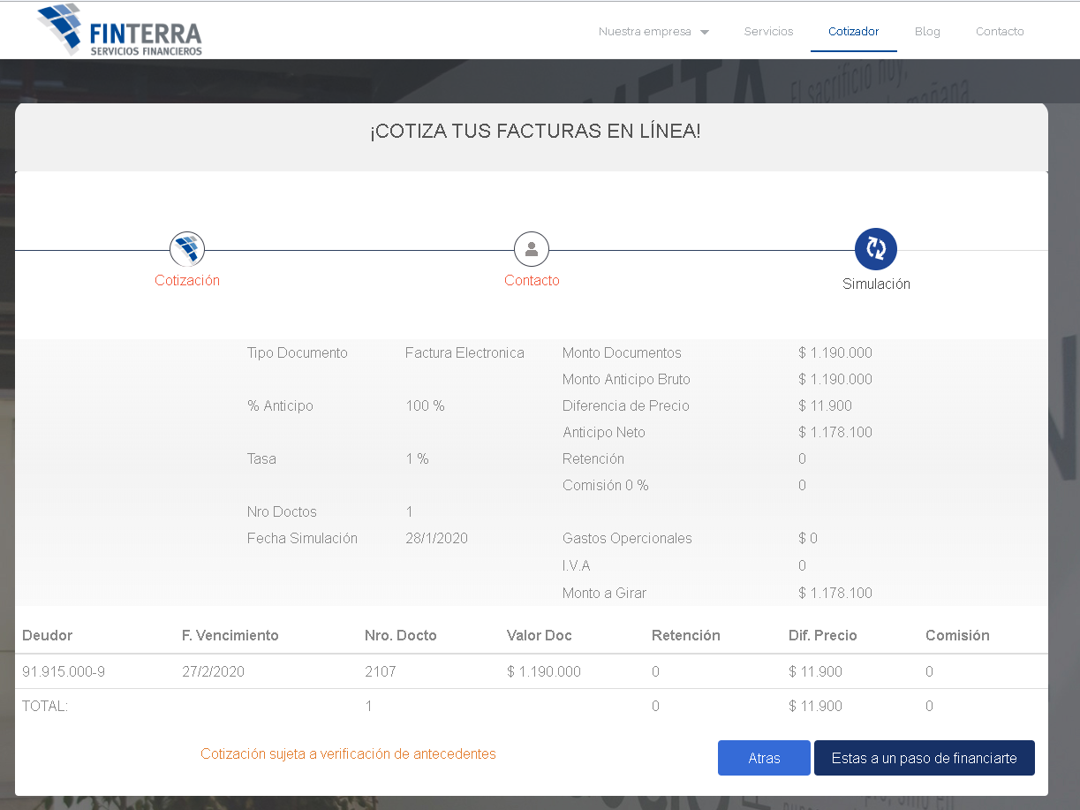
FINTERRA liberará en plazo máximo de 24 horas el pago al proveedor previa cesión electrónica de las facturas.
finterra.cl

Slide 13




































finterra.cl
8.-Algunos de nuestros principales pagadores
Finterra Servicios Financieros S.A. última actualización Agosto 2019
Genera impacto en tus proveedores mediante una política RSE de financiamiento responsable e inclusivo

Slide 14

finterra.cl vitacura 2736 Of 501
fono 2 2449800

